Slide 1
Desafío I
Juan José Rendón González

Slide 2

Contextualización

Slide 3
Desarrollo (Enfoque Inicial):
Programa 1 | Programa 2
Comprime Encripta | Desencripta Descomprime
Se piensa hacer un desarrollo procedural en cuanto a la complejidad con la idea de que en alguna etapa del desarrollo el Programa 2 coincida con los requerimientos propuestos por el Desafío

Slide 4
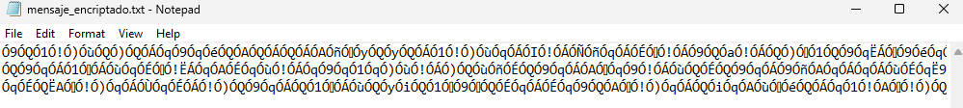
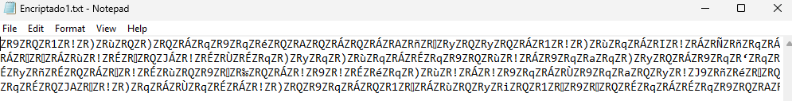
Problema del enfoque inicial
Mensaje comprimido y encriptado por el programa 1:
Mensaje encriptado original:

Slide 5

Cambio de enfoque:
Se busca entonces encontrar el formato en el que está comprimido el mensaje original para proceder con el desarrollo.
Se comienza primero analizando el formato RLE

Slide 6

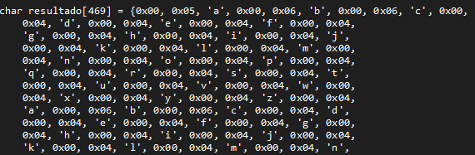
Encriptado3.txt Desencriptado RLE

Slide 7

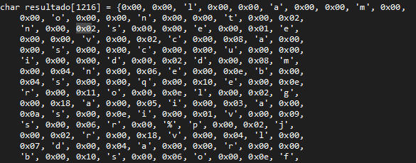
Encriptado2.txt Desencriptado LZ78

Slide 8
Continuamos con el desarrollo en el código

